Slide 1
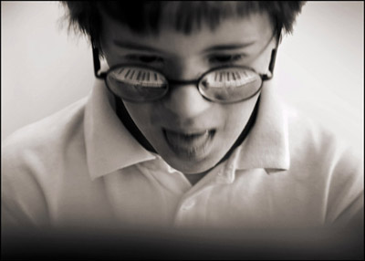

Acción socioeducativa en la discapacidad.
Yesshenia Vilas Merelas
Departamento de didáctica y organización escolar
Facultad de ciencias de la educación
Universidad de Santiago de Compostela
Notes:
Este Esta presentación, que se recomienda ver en modo de presentación, muestra las nuevas funciones de PowerPoint. Estas diapositivas están diseñadas para ofrecerle excelentes ideas para las presentaciones que creará en PowerPoint 2011.
Para obtener más plantillas de muestra, haga clic en el menú Archivo y después en la ficha Nuevo a partir de plantilla. En Plantilla, haga clic en Presentaciones.

Slide 2

Esta guía docente está vinculada a la materia acción socioeducativa en las discapacidades de tercer curso de la carrera de educación social (código g3091v01). se trata de una materia optativa de seis créditos, con clases expositivas y otras tantas interactivas. en total son cien horas (sin incluir horas de tutoría).
La materia

Slide 3

El estudiante que curse la asignatura acción socioeducativa en las discapacidades debe haber desarrollado determinadas capacidades y poseer aquellos conocimientos previos que le permitan un provechoso desarrollo de la misma. Subrayamos los siguientes:
1. Capacidades generales adquiridas:
• Capacidad para desarrollar procesos cognitivos profesionales superiores
• Capacidad para comunicarse profesionalmente de forma adecuada de forma oral
• Capacidad para comunicarse profesionalmente de forma adecuada de forma escrita
2. Conocimientos teóricos :
3. Conocimiento y utilización de algunas TIC:
4. Características personales:
•Capacidad de infundir vida
•Habilidad para motivar
•Carácter abierto y optimista
•Disposición positiva hacia la propia actividad
•Empatía
•Personalidad equilibrada
•Saber escuchar y respetar las ideas de los demás
• Madurez psicológica.
Prerrequisitos

Slide 4
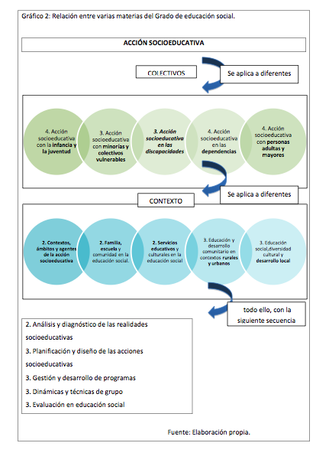
El sentido e importancia de la asignatura.

Slide 5
OBJETIVOS DE LA ASIGNATURA:
Tomar conciencia del papel que como educadores sociales deben desempeñar en la intervención socioeducativa con personas con discapacidad
Desarrollar diferentes marcos y proyectos de intervención dependientes de la edad de las personas objeto de las mismas y de la problemática que presentan.
Adquirir los conocimientos terminológicos precisos que les permita relacionarse dentro de los diferentes equipos de trabajo con los otros especialistas que acompañan a determinados grupos de población: médicos, psicólogos, pedagogos, educadores sociales, terapeutas ocupacionales.
Asimilar los momentos y técnicas de intervención que un educador debe poner en marcha ante personas con discapacidad.
Profundizar en una reflexión sobre las discapacidades que genere una actitud de cambio social a través del pensamiento crítico.
Crear un espacio de reflexión que permita tomar conciencia de las necesidades personales, educativas y sociales, etc. que se derivan de las diferentes situaciones vinculadas a personas con discapacidad.

Slide 6
CONTENIDO:
TEMA 1. NOS UBICAMOS EN EL MUNDO DE LA DISCAPACIDAD
TEMA 2. LAS PALABRAS IMPORTAN.
TEMA 3. ¿CUÁL ES MI PAPEL?
TEMA 4. RECURSOS Y AGENTES SOCIOEDUCATIVOS EN LAS DISCAPACIDADES.
TEMA 5. DISCAPACIDADES FÍSICAS
TEMA 6. DISCAPACIDADES SENSORIALES
TEMA 7. DISCAPACIDAD PSÍQUICA
TEMA 8. DISCAPACIDAD INTELECTUAL.

Slide 7
EVALUACIÓN:
10% Asistencia a clase.
Como ya es conocido la asistencia según la normativa de esta Universidad es obligatoria y por lo tanto, más de tres faltas no justificadas conllevarían a evaluar la asignatura con un examen final. Pese a ello, queremos premiar a los estudiantes asistentes con un 10% de la cualificación final
20% Trabajos realizados en las clases interactivas de seminario y laboratorio.
Durante las sesiones las profesoras asignarán diversos trabajos de implementación directa en el aula. Estos trabajos obtendrán una cualificación y esta será sumada a la nota final.
70% Proyecto “grillos expresionistas”.
El alumno o la alumna llevará a cabo un trabajo de corte socioconstructivista en el que tendrá que poner en práctica sus conocimientos. Dicho trabajo tendrá una guía en la que se podrá observar su finalidad, características, etc.
10% Asistencia a clase.
Como ya es conocido la asistencia según la normativa de esta Universidad es obligatoria y por lo tanto, más de tres faltas no justificadas conllevarían a evaluar la asignatura con un examen final. Pese a ello, queremos premiar a los estudiantes asistentes con un 10% de la cualificación final
20% Trabajos realizados en las clases interactivas de seminario y laboratorio.
Durante las sesiones las profesoras asignarán diversos trabajos de implementación directa en el aula. Estos trabajos obtendrán una cualificación y esta será sumada a la nota final.
70% Examen final.
La asignatura constará de un examen final en el que el alumno debe de demostrar los conocimientos asimilados durante el curso. Será un examen que combina preguntas de tipo test y de desarrollo.
OPCIÓN A
OPCIÓN B
5% Trabajos voluntarios.
Se tendrá en cuenta en esta sección de la aportación voluntaria de los y las estudiantes.

Slide 8



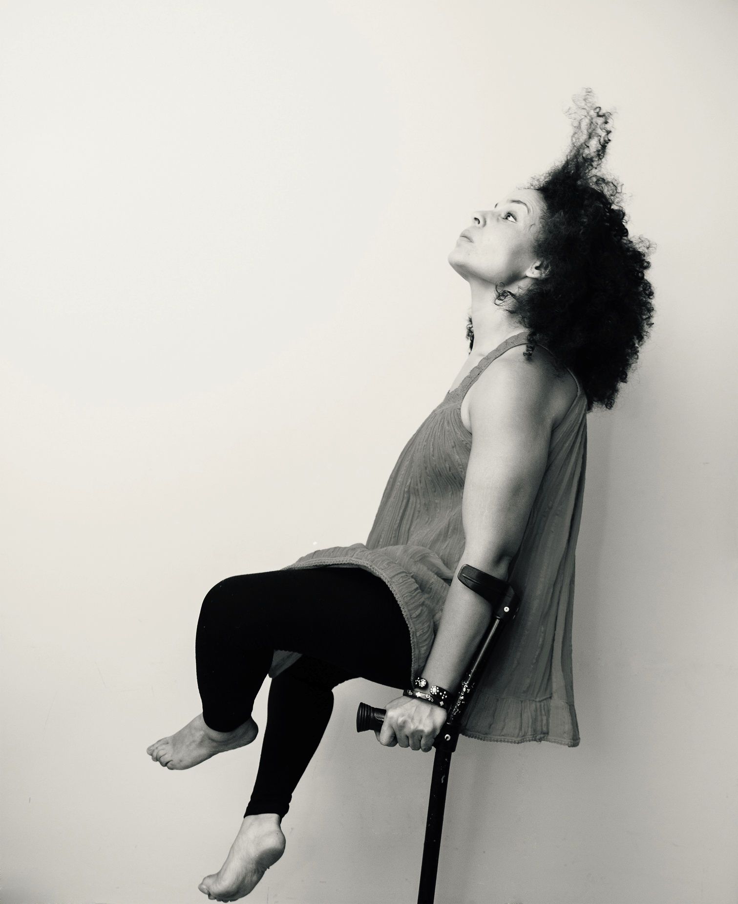


PROYECTO GRILLOS EXPRESIONISTA

Slide 9

¿CÓMO ENFOCAMOS ESTA ASIGNATURA?
La pregunta que cabría resolver es ¿Se puede hablar de discapacidades desde la teoría (sola y exclusivamente)? Y si la respuesta es positiva, la siguiente duda que nos plantearíamos es ¿Trabajando solo desde la teoría nuestros alumnos pueden llevar a cabo intervenciones socioeducativas? Nosotros pensamos que la respuestas a estas dos preguntas serían negativas, y por lo tanto, hemos elaborado un proyecto que ayude a enfocar esta asignatura de otra manera.

Slide 10
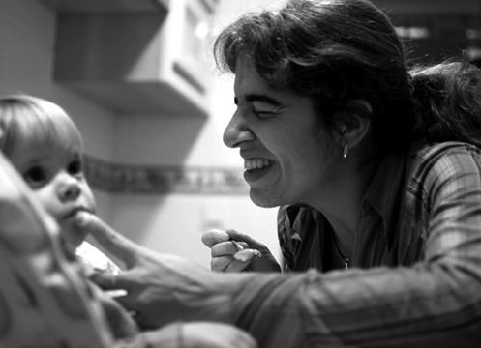
METODOLOGÍA
Como ya planteamos en la guía de la asignatura nosotros apostamos por una metodología basada en la teoría socioconstructivista. Y es esta misma teoría, la que nos ayudará a realizar un aprendizaje en situación, donde la participación de la persona en el proyecto de aprendizaje colectivo potenciará su capacidad para resolver problemas de conocimiento situados históricamente y lo instalará en un proceso de construcción social del conocimiento.
El comportamiento del estudiante está arraigado en la interacción social
El aprendizaje se presenta como un medio que fortalece este proceso natural
Recibe apoyo externo (es decir, el que nosotros como docente le daríamos)
internalizar, reacomodar, o transformar la información nueva
El aprendizaje es fundamentalmente un asunto personal.
El motor de esta actividad es el conflicto cognitivo.
aprendizaje por descubrimiento, experimentación y manipulación de realidades concretas, pensamiento crítico, diálogo y cuestionamiento continuo..

Slide 11
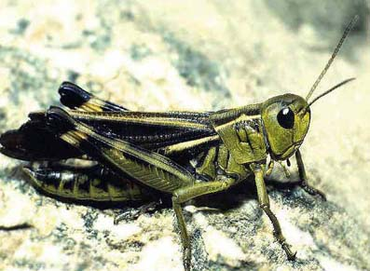
¿Por qué se denomina grillos expresionistas a este proyecto?
No son pocos los motivos que nos llevan a denominar así este proyecto.
El profesor A.E. Dolbear confirmó que según el sonido que emita un grillo tu puedes saber que temperatura hace.
Analizar lo que nos rodea, detectar el ambiente y saber mimetizarnos con el mismo sin perder nuestra esencia.
El grillo seduce mediante las señales acústicas
Capaces de seducir con las palabras, saber comunicar y poder entusiasmar
Simbolismo:
Ningún otro animal podría representar mejor característica que todo educador social debe poseer, aprender a luchar y a medir los esfuerzos de la lucha; saber aconsejar y aprender a aprender; y por supuesto transformar y ser transformados.
Expresionismos: La visión interior del artista –la “expresión”– frente a la plasmación de la realidad –la “impresión”–.
De la mezcla del espíritu de lucha, del poder del asesoramiento y de la búsqueda de la expresión de realidad nace este proyecto.
,

Slide 12

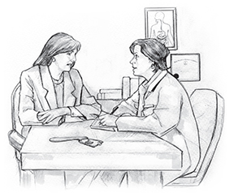

Slide 13
¿Qué tipo de funciones puede desarrollar un educador social aplicadas a esta asignatura?
Elaboración, implementación, promoción y seguimiento de proyectos de prospección, sensibilización y dinamización de las acciones para personas con discapacidad.
Participación en los grupos de trabajo que existan en su ámbito de actuación geográfico y colaboración con otras entidades y sistemas, para una mejor coordinación y atención a las personas con discapacidad.
Información, orientación y asesoramiento de los recursos y servicios sociales para personas con discapacidad.
Tramitación de propuestas de derivación a otros profesionales, servicios municipales o servicios especializados, de acuerdo con el resto de miembros del equipo.
Tramitación y seguimiento de las prestaciones individuales, como apoyo en los procesos de desarrollo de las capacidades personales y de inserción social en el medio para personas con discapacidad.
Implementación y evaluación de las acciones de apoyo para reforzar el componente socioeducativo de la intervención en personas con discapacidad.
Formulación de propuestas técnicas necesarias para la mejora de la calidad del Servicio para personas con discapacidad.

Slide 14
Talleres
Tareas asistenciales (apertura de posibilidades)
Tareas vinculadas al medio (excursiones)

Slide 15
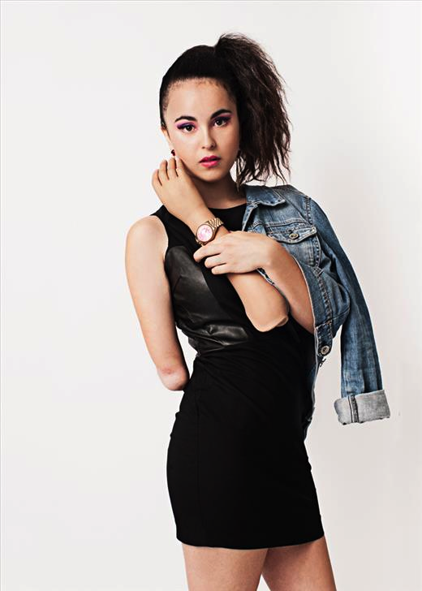
Aspectos formales (explicados en la guía)
¿Cómo se evaluará este proyecto?:
El proyecto se evaluará mediante tres herramientas:
El informe detallado del proyecto (anexo V).
Un vídeo documental que verifique la implementación
Entrevista con los participantes.
Revisión de las plantillas:
Fechas importantes

